Slide 1
课程总结
Mnist数据集分类

Slide 2
01
01
理论基础
02
02
模型构建
03
03
初始化参数
04
04
学习率调整策略
05
05
总结

Slide 3

理论基础

Slide 4
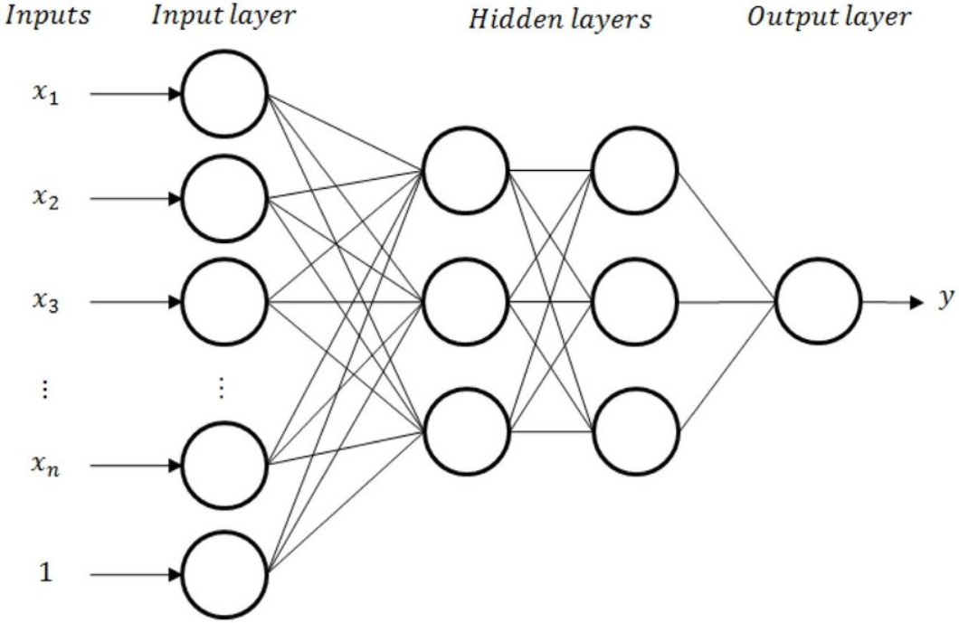
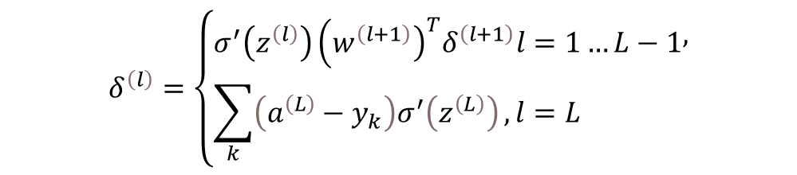


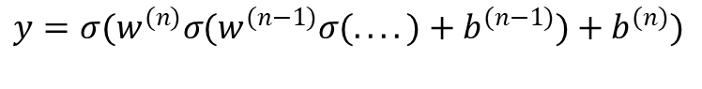
理论基础
前向传播
Mice_hao
$$y=σ(w^{(n)}σ(w^{(n−1)}σ(....)+b^{(n−1)})+b^{(n)})$$
反向传播
$$\frac{∂E}{∂w_{ij}^{\left(l\right)}}=δ^{\left(l\right)}a^{\left(l−1\right)}$$
$$\frac{∂E}{∂b_{j}^{\left(l\right)}}=δ^{\left(l\right)}$$
$$δ^{\left(l\right)}=\left\{\begin{aligned}&σ^{′}\left(z^{\left(l\right)}\right)({\left.w^{\left(l+1\right)}\right)}^{T}δ^{\left(l+1\right)}l=1…L−1, \\ &\sum_{k}{\left(a^{\left(L\right)}−y_{k}\right)σ^{′}\left(z^{\left(L\right)}\right)},l=L\end{aligned}\right.$$

Slide 5

模型构建

Slide 6
模型构建
设置如下参数，分别使用pytorch框架和自己实现的神经网络进行100个epoch的训练。
参数名称 | 参数值
网络结构 | [784,64,10]
学习率 | 0.001
初始化方法 | 0值初始化
激活函数 | Sigmoid
损失函数 | CrossEntropyLoss
激活函数 | sigmoid
epochs | 100
batch_size | 128
optimizer | SGD/Adam

Slide 7
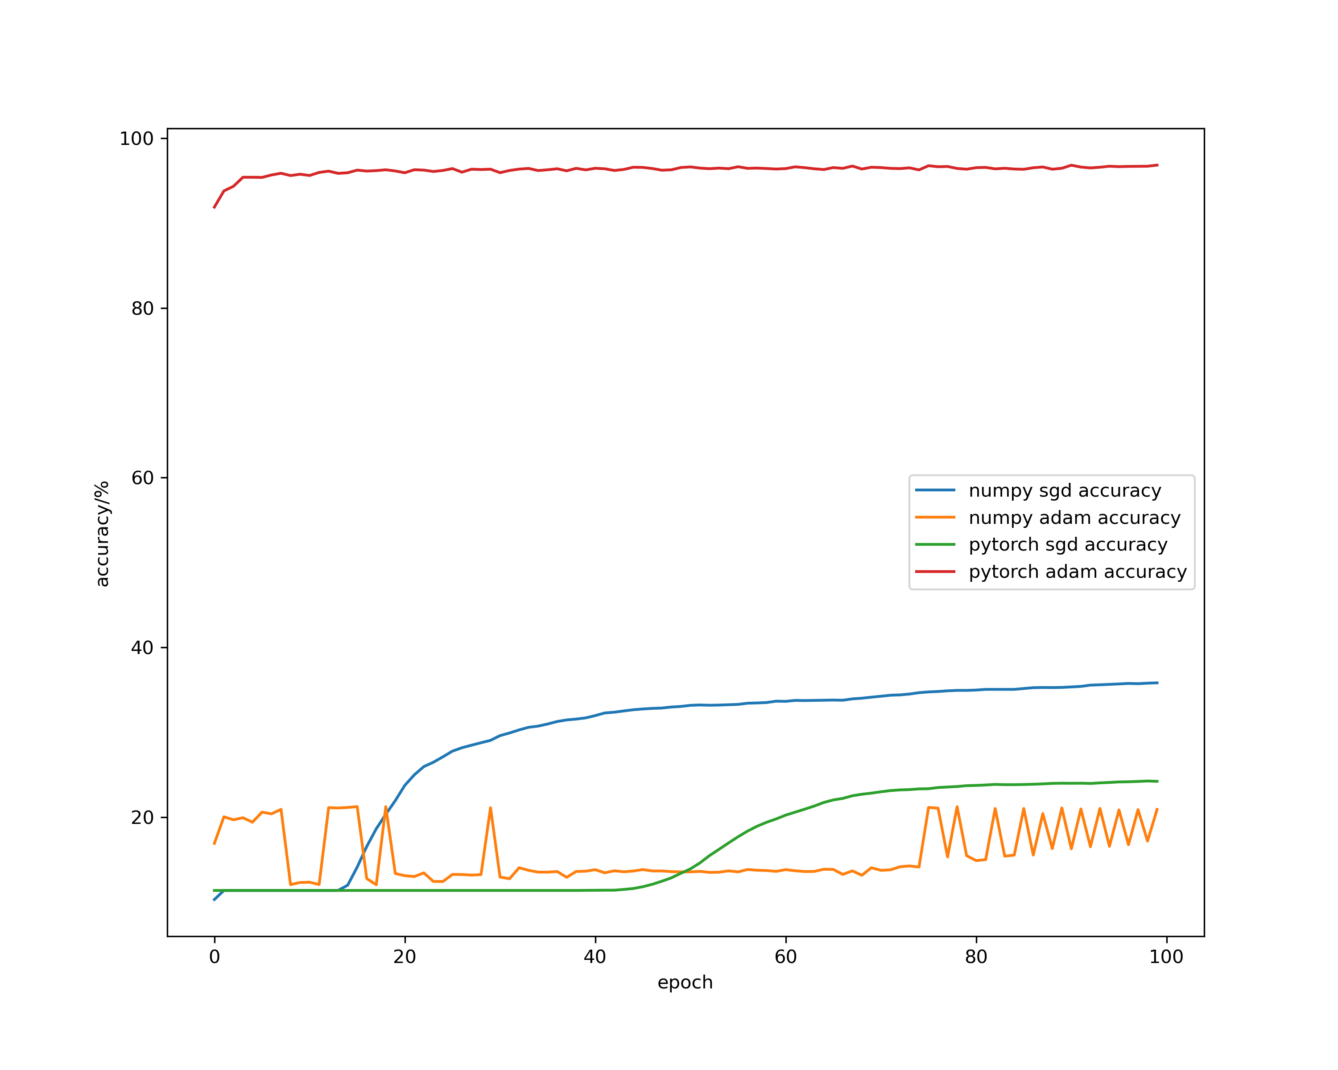
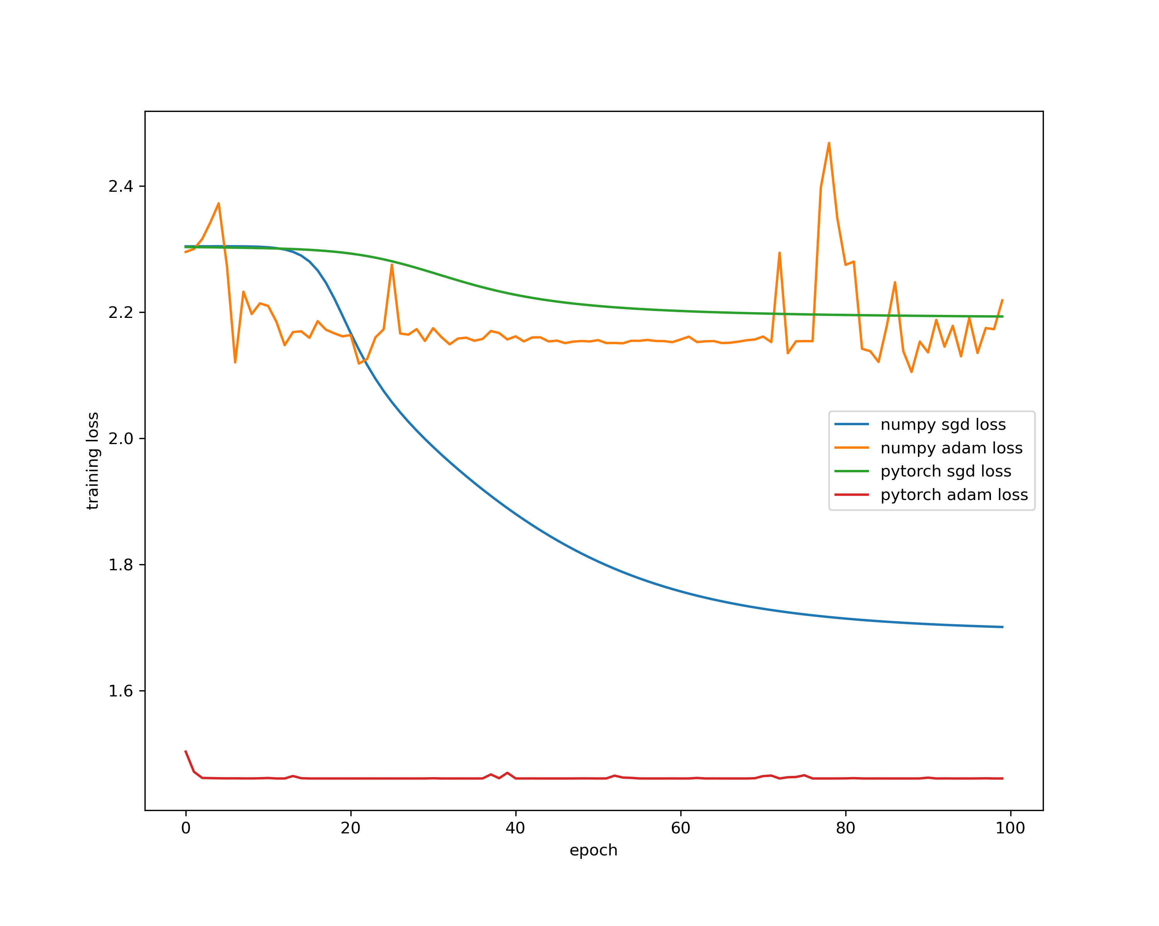
模型构建
准确率
训练误差

Slide 8
模型构建
后面将以自己基于numpy实现的Adam优化算法基础进行研究参数初始化，学习率设置等因素对于神经网络训练的影响。
参数名称 | 参数值
网络结构 | [784,64,32,10]
学习率 | 0.0001
激活函数 | Sigmoid
损失函数 | CrossEntropyLoss
激活函数 | sigmoid
epochs | 500
batch_size | 128
optimizer | Adam

Slide 9

初始化参数

Slide 10

参数初始化
这里分别讨论使用0值初始化和Kaiming初始化的情况，这里使用正态分布初始化。由于使用的激活函数为Sigmoid函数那么分别满足：
$$W∼N\left(0 , σ^{2}\right),b=0$$
$$\left\{\begin{aligned}&σ^{2}=1,0初始化 \\ &σ^{2}=16×\frac{2}{n_{l}+n_{l−1}},Kaiming初始化\end{aligned}\right.$$

Slide 11
参数初始化
这里分别讨论使用0值初始化和Kaiming初始化的情况，这里使用正态分布初始化。由于使用的激活函数为Sigmoid函数那么分别满足：
$$W∼N\left(0 , σ^{2}\right),b=0$$
$$\left\{\begin{aligned}&σ^{2}=1,0初始化 \\ &σ^{2}=16×\frac{2}{n_{l}+n_{l−1}},Kaiming初始化\end{aligned}\right.$$

Slide 12
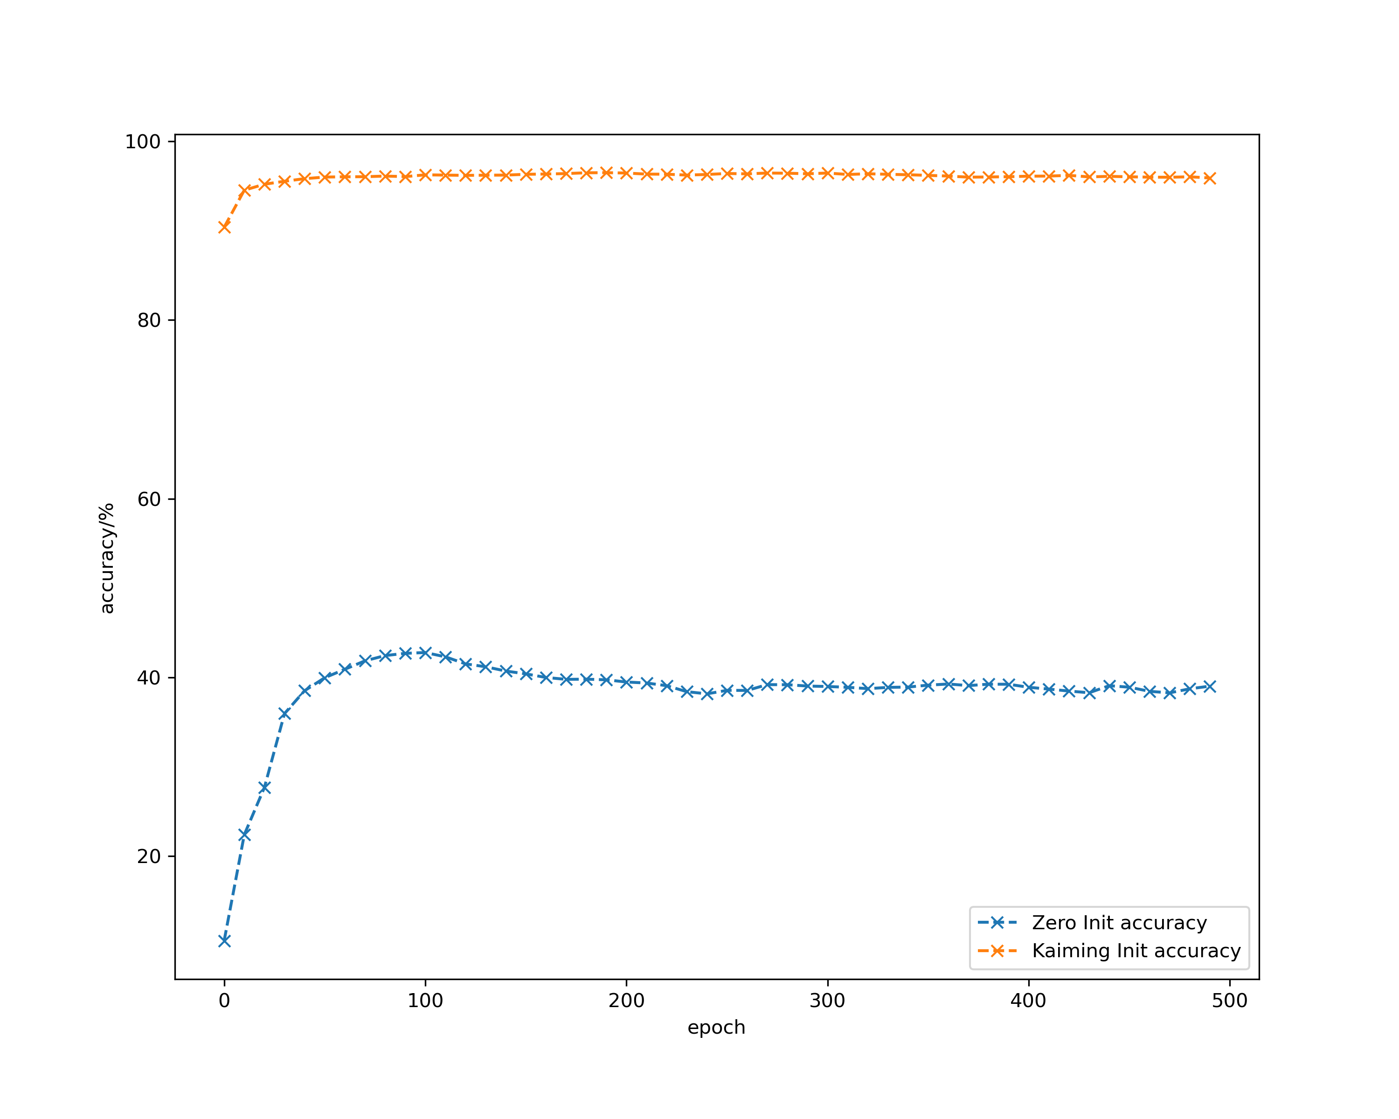
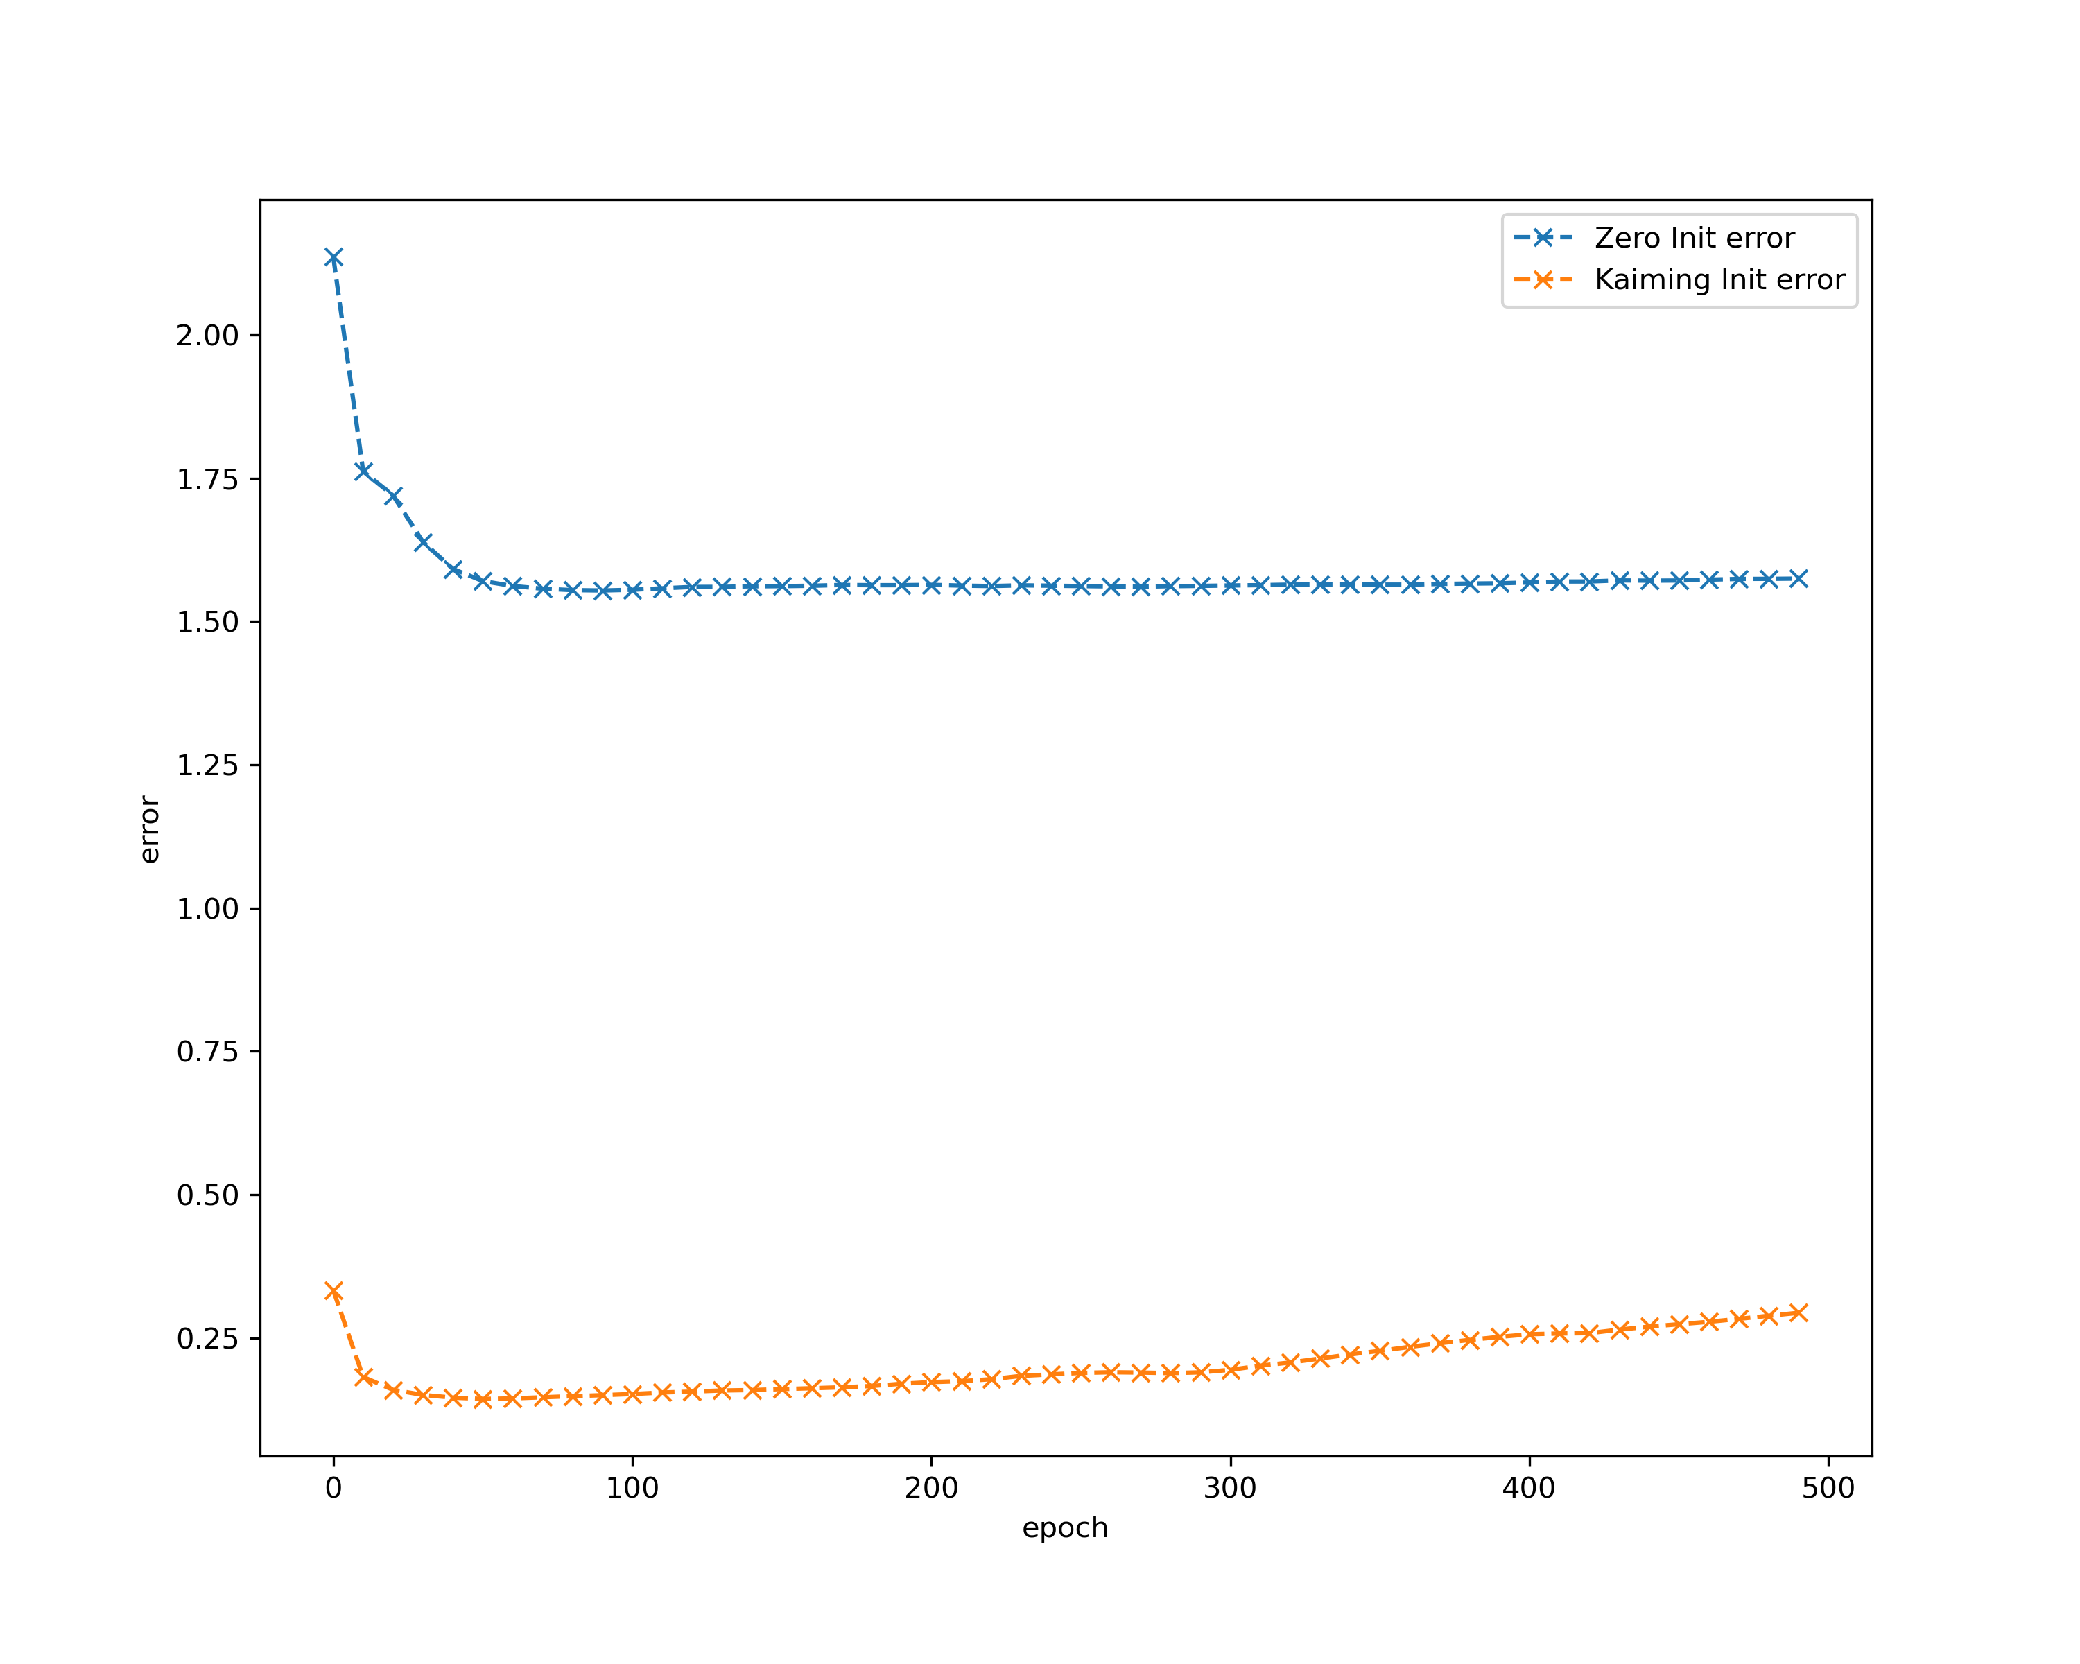
初始化参数
准确率
验证误差
可以看出，使用Kaiming初始化可以极大程度的加速训练。初始选取的0值初始化，可能使优化算法失去作用。

Slide 13

学习率调整策略

Slide 14
学习率调整策略
基于前文中的Kaming初始化方法，这里分别探究以下学习率调整策略对于最后学习结果的影响，这里设置学习周期为100。
1：固定学习率：设置学习率为固定值1e-4
2：指数衰减：设置初始学习率为1e-2，每一个周期乘以0.999
2：阶梯式衰减:：设置初始学习率为1e-2 每隔5个周期乘以0.999

Slide 15
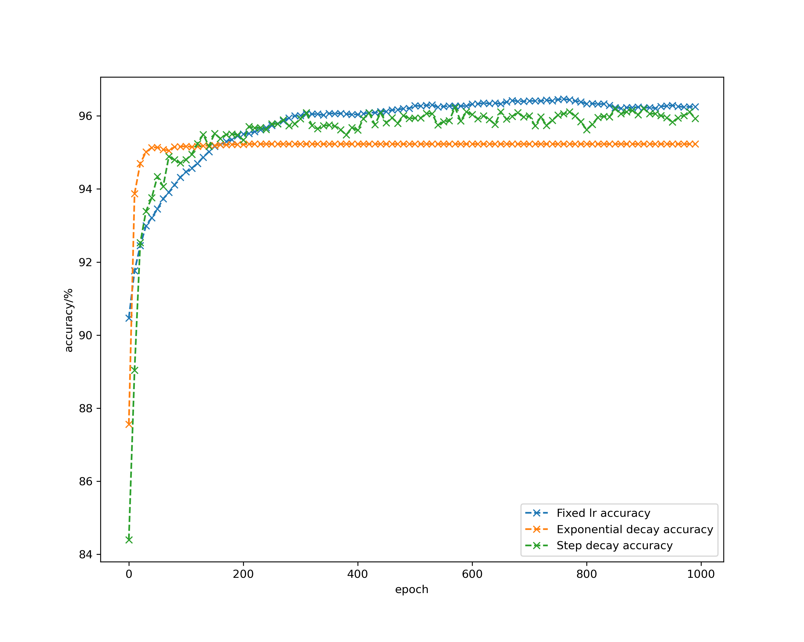
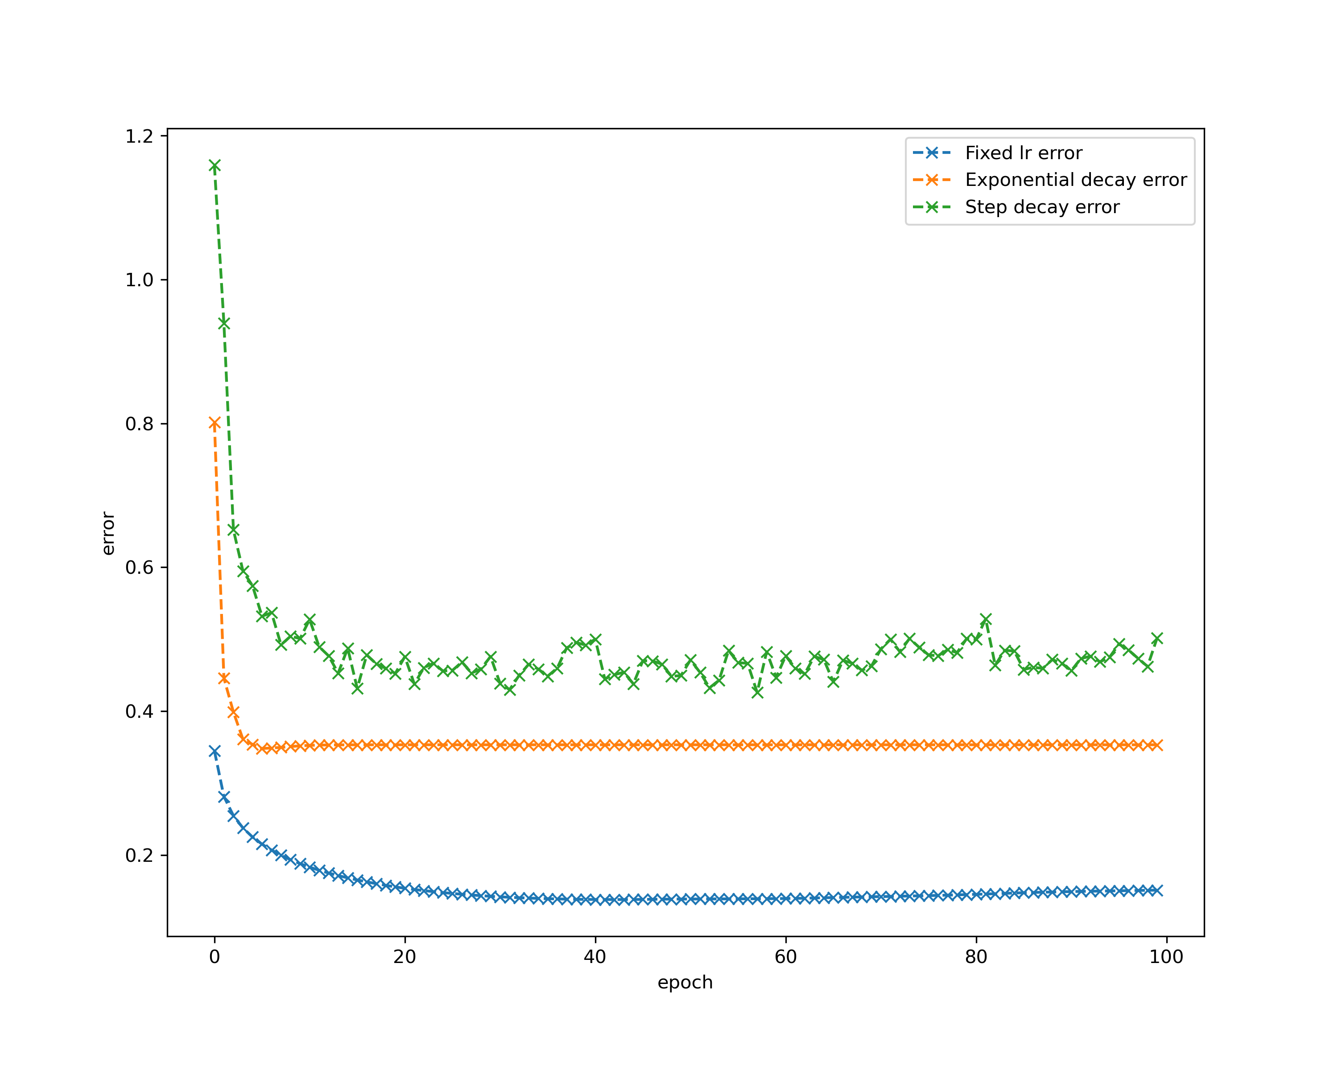
初始化参数
准确率
验证误差
固定学习率的最后收敛精度与阶梯衰减相似，收敛速度也相似，指数衰减前收敛速度快，但是最终收敛得到的准确度略低于其他两者。

Slide 16

总结

Slide 17
总结
使用CPU（8代i7）以及GPU（RTX2080）分别运行100个epoch对比自己基于numpy和pytorch框架的训练效果。
参数名称 | 参数值
网络结构 | [784,64,32,10]
学习率 | 0.0001
激活函数 | Sigmoid
损失函数 | CrossEntropyLoss
激活函数 | Sigmoid
epochs | 100
batch_size | 128
optimizer | Adam/SGD
初始化方法 | Kaiming（正态分布）初始化

Slide 18
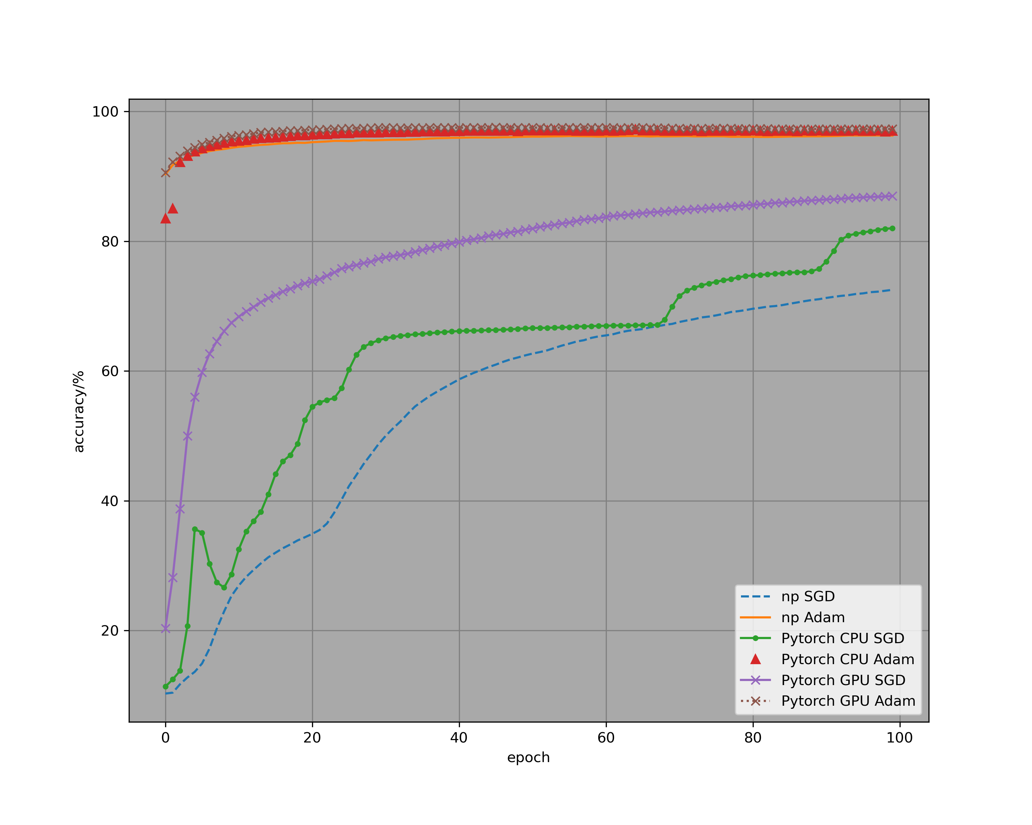
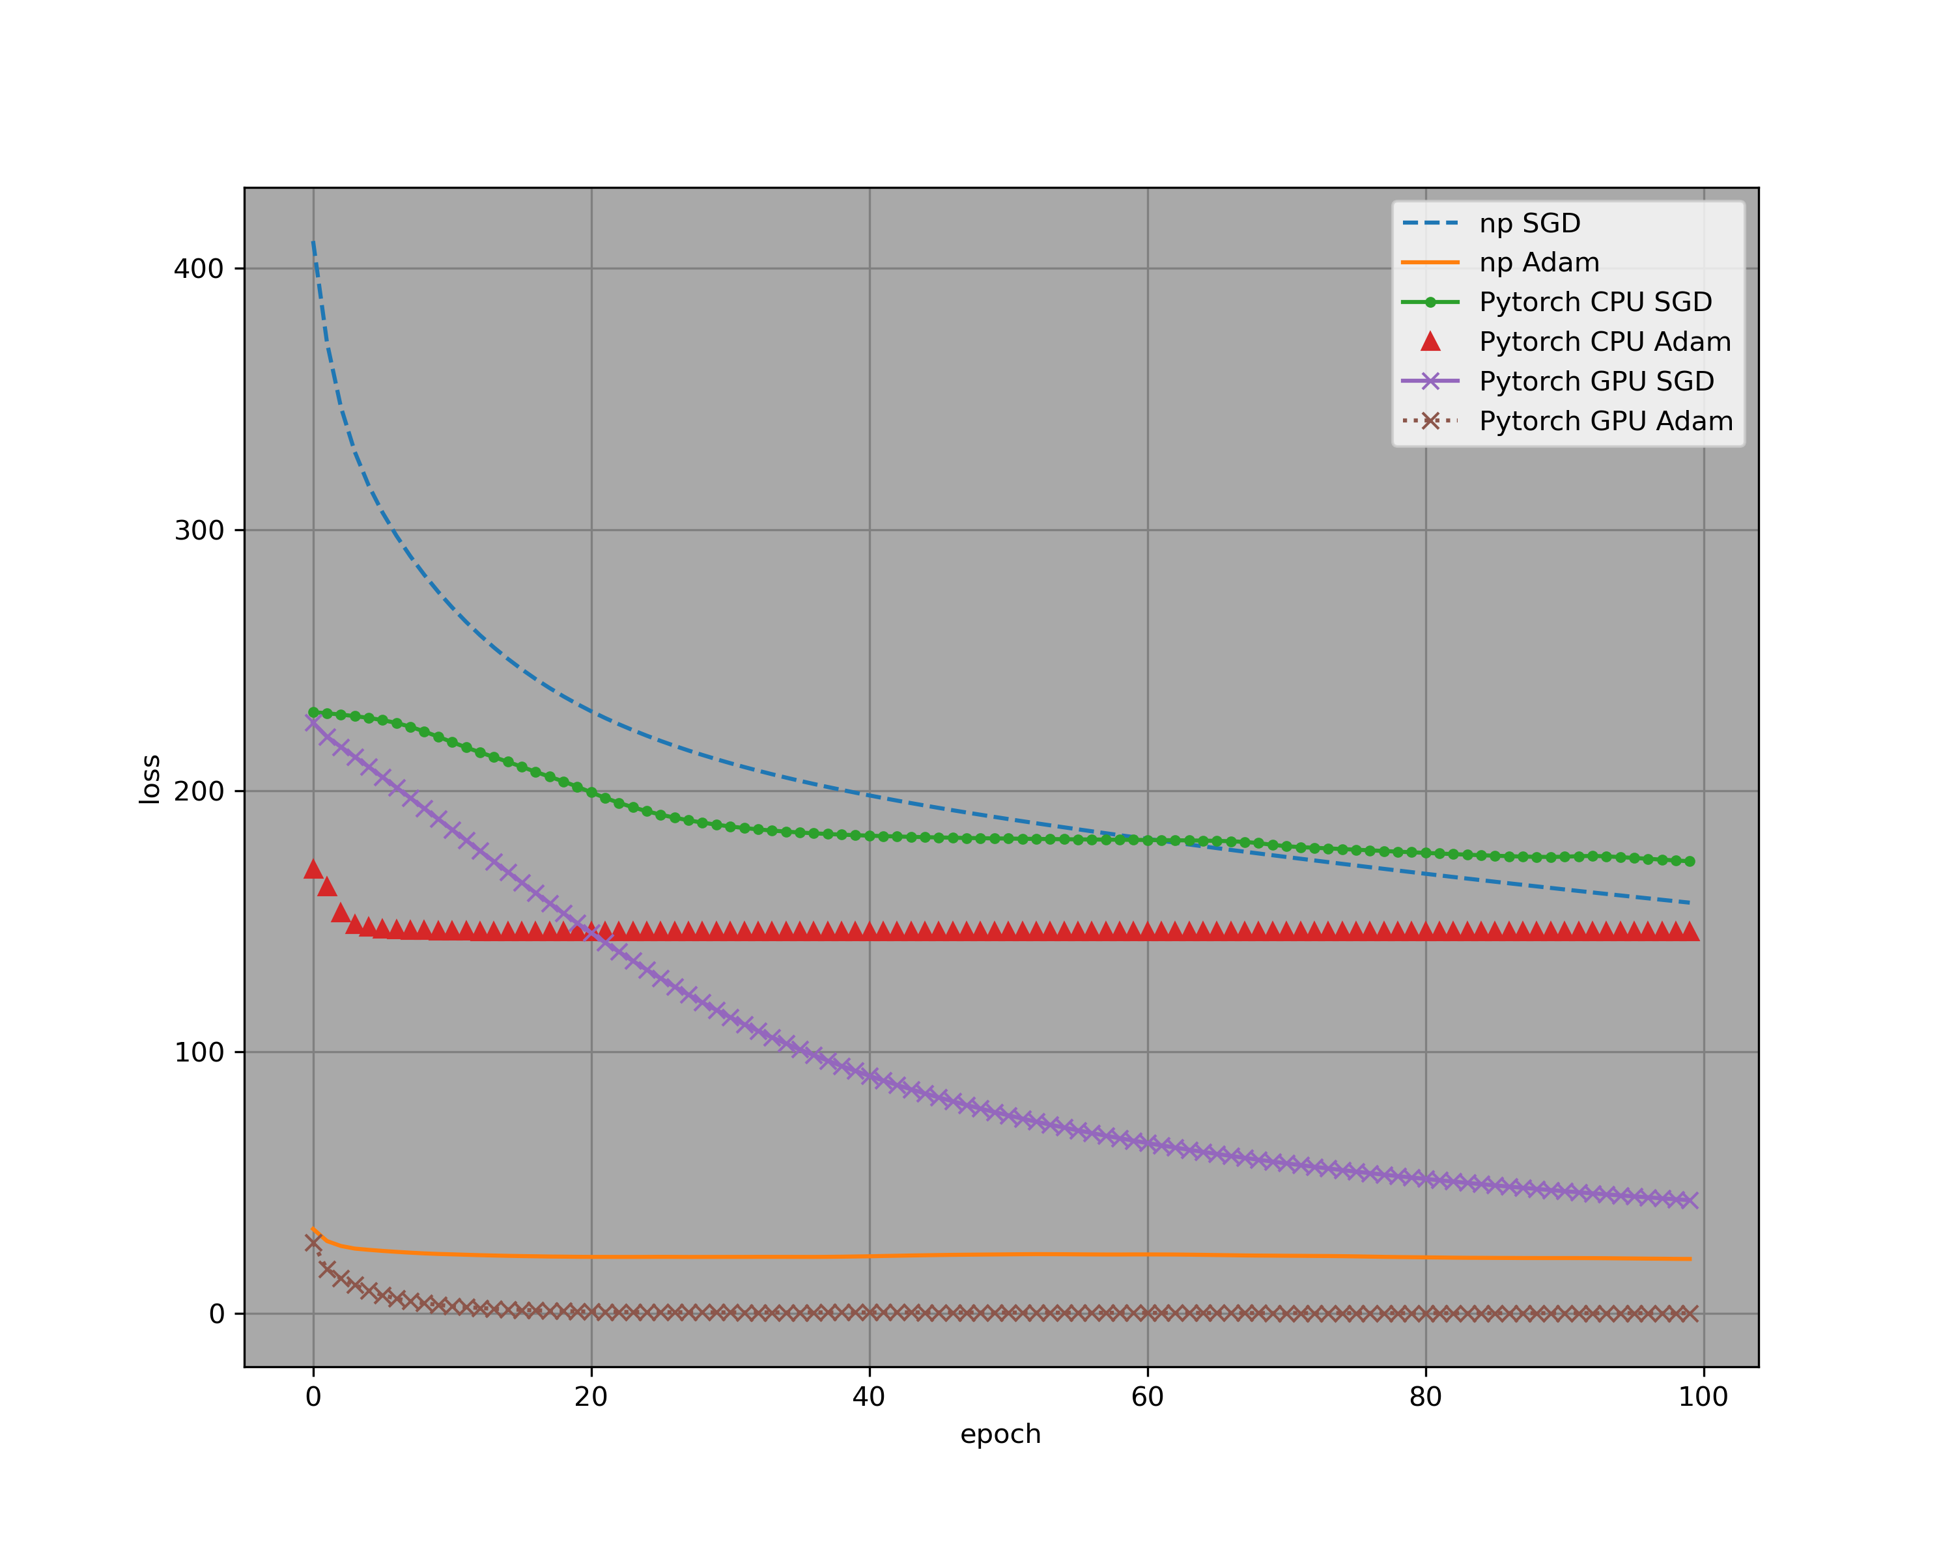
总结
准确率
验证误差
可以看出，基于三种环境的Adam算法得到的准确率基本上相同，在SGD中，cuda优于pytorch CPU优于基于numpy实现的。

Slide 19
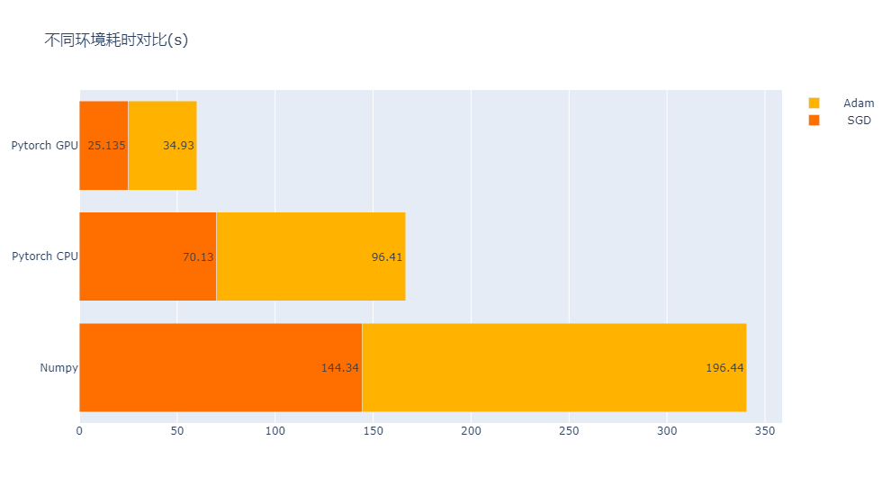
总结
Adam算法速度快于SGD， Pytorch GPU>Pytorch CPU>Numpy CPU
准确率

Slide 20
感谢各位的
悉心指导！

